Slide 1
Temat: Reakcje strąceniowe

Slide 2
1
„Przepis na metodę”
1. Sól do soli dodana
i kolejna metoda poznana.
2. Obie sole w wodzie rozpuszczamy
i dopiero do siebie wlewamy.
3. Sól do soli wlewamy
i soli się spodziewamy.
4. Wynik tej metody ciekawy,
gdyż piękny osad strącamy.”

Slide 3
2
sól₁ + sól₂ → sól ₃ ↓ + sól₄
sól₁ + zasada → sól₂ + wodorotlenek
jeden z produktów musi być trudno rozpuszczalny
sól₁ + kwas₁ → sól₂ ↓ + kwas₂

Slide 4
3
Reakcje strąceniowe są to reakcje chemiczne, w wyniku których powstają produkty trudno rozpuszczalne w wodzie, np. sole.

Slide 5
4
Reakcja: azotanu V srebra z kwasem solnym
Obserwacja: stracił się biały serowaty osad
Wniosek: metoda sól₁ + sól₂ →
cząsteczkowy: AgNO₃ + HCl → AgCl ↓ + HNO₃
jonowy:
Ag⁺ + NO₃ ⁻ + H⁺ + Cl ⁻ → AgCl ↓ + H⁺ + NO₃ ⁻
jonowy skrócony: Ag⁺ + Cl ⁻ → AgCl ↓

Slide 6
4
Reakcja: siarczanu VI sodu z wodorotlenkiem wapnia
Obserwacja: Woda wapienna zmętniała.
Wniosek: metoda sól₁ + zasada →
cząsteczkowy:
Na₂SO₄ + Ca(OH)₂ → CaSO₄↓ + 2NaOH
jonowy:
2Na⁺ + SO₄²⁻ + Ca²⁺ + 2OH‾ → CaSO₄↓ + 2Na⁺+ 2OH
jonowy skrócony:
Ca²⁺ + SO₄²⁻ → CaSO₄↓

Slide 7
4
Reakcja: fosforanu V sodu z azotanem V wapnia.
Obserwacja: stracił się biały kłaczkowaty osad.
Wniosek: metoda sól₁ + sól₂ →
cząsteczkowy:
2Na₃PO₄ + 3Ca(NO₃)₂ → Ca₃(PO₄)₂↓ + 6NaNO₃
jonowy:
6Na⁺+ 2PO₄³⁻+ 3Ca²⁺+ 6NO₃⁻ →Ca₃(PO₄)₂↓+ 6Na⁺+ 6NO₃⁻
jonowy skrócony: 3Ca²⁺ + 2PO₄³⁻ → Ca₃(PO₄)₂↓

Slide 8
4
Reakcja : azotanu V ołowiu II i jodku potasu.
Obserwacja: strącił się żółty osad.
Wniosek: metoda sól₁ + sól₂ →
cząsteczkowy:
Pb(NO₃)₂ + 2KJ → PbJ₂↓ + 2 KNO₃
jonowy:
Pb²⁺ + 2NO₃⁻ + 2K⁺ +2 J⁻ → PbJ₂ ↓ + 2 K⁺ + 2 NO₃⁻
jonowy skrócony:
Pb²⁺ + 2 J⁻ → PbJ₂ ↓

Slide 9
6
Mając do dyspozycji tabelę rozpuszczalności i roztwory soli, kliknij pary, w których strąci się osad.
CuSO₄ + AgNO₃
AgNO₃+Pb(NO₃)₂
NaCl + K₂CO₃
Pb(NO₃)₂ + Na₂S
AgNO₃ + NaCl
Na₂S + K₂CO₃
Na₂S + AgNO₃
CuSO₄ + K₂CO₃

Slide 10
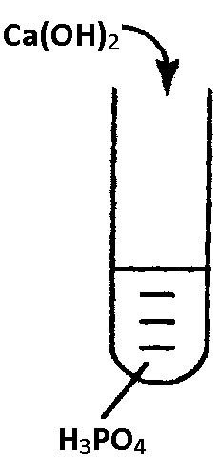
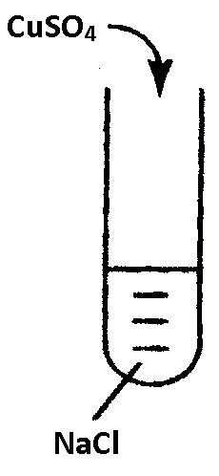
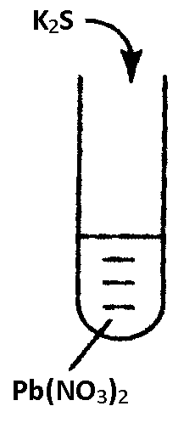
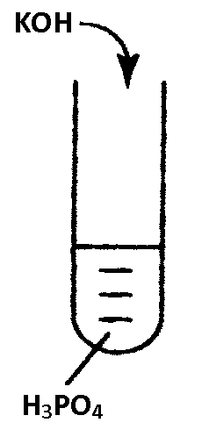
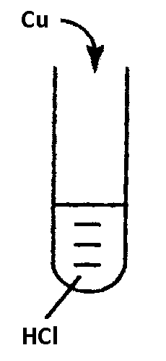
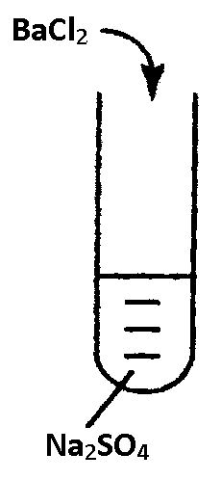
7
Kliknij probówkę, w której strąci się osad:

